Slide 1
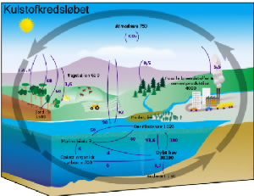
Stofkredsløb
BIF 153-154, økologibogen 129-131, 134-142

Slide 2
Mineralisering
Når bakterier nedbryder DOM sker der en frigivelse af uorganiske næringsstoffer (NH4+, NO3-, Po3-4, K+, Ca2+ etc.) → nedbrydningsprocesserne er altså af afgørende betydning for alle organismer i økosystemet fordi de holde stofkredsløbene i gang.

Slide 3
Hvad er mineralisering?

Slide 4
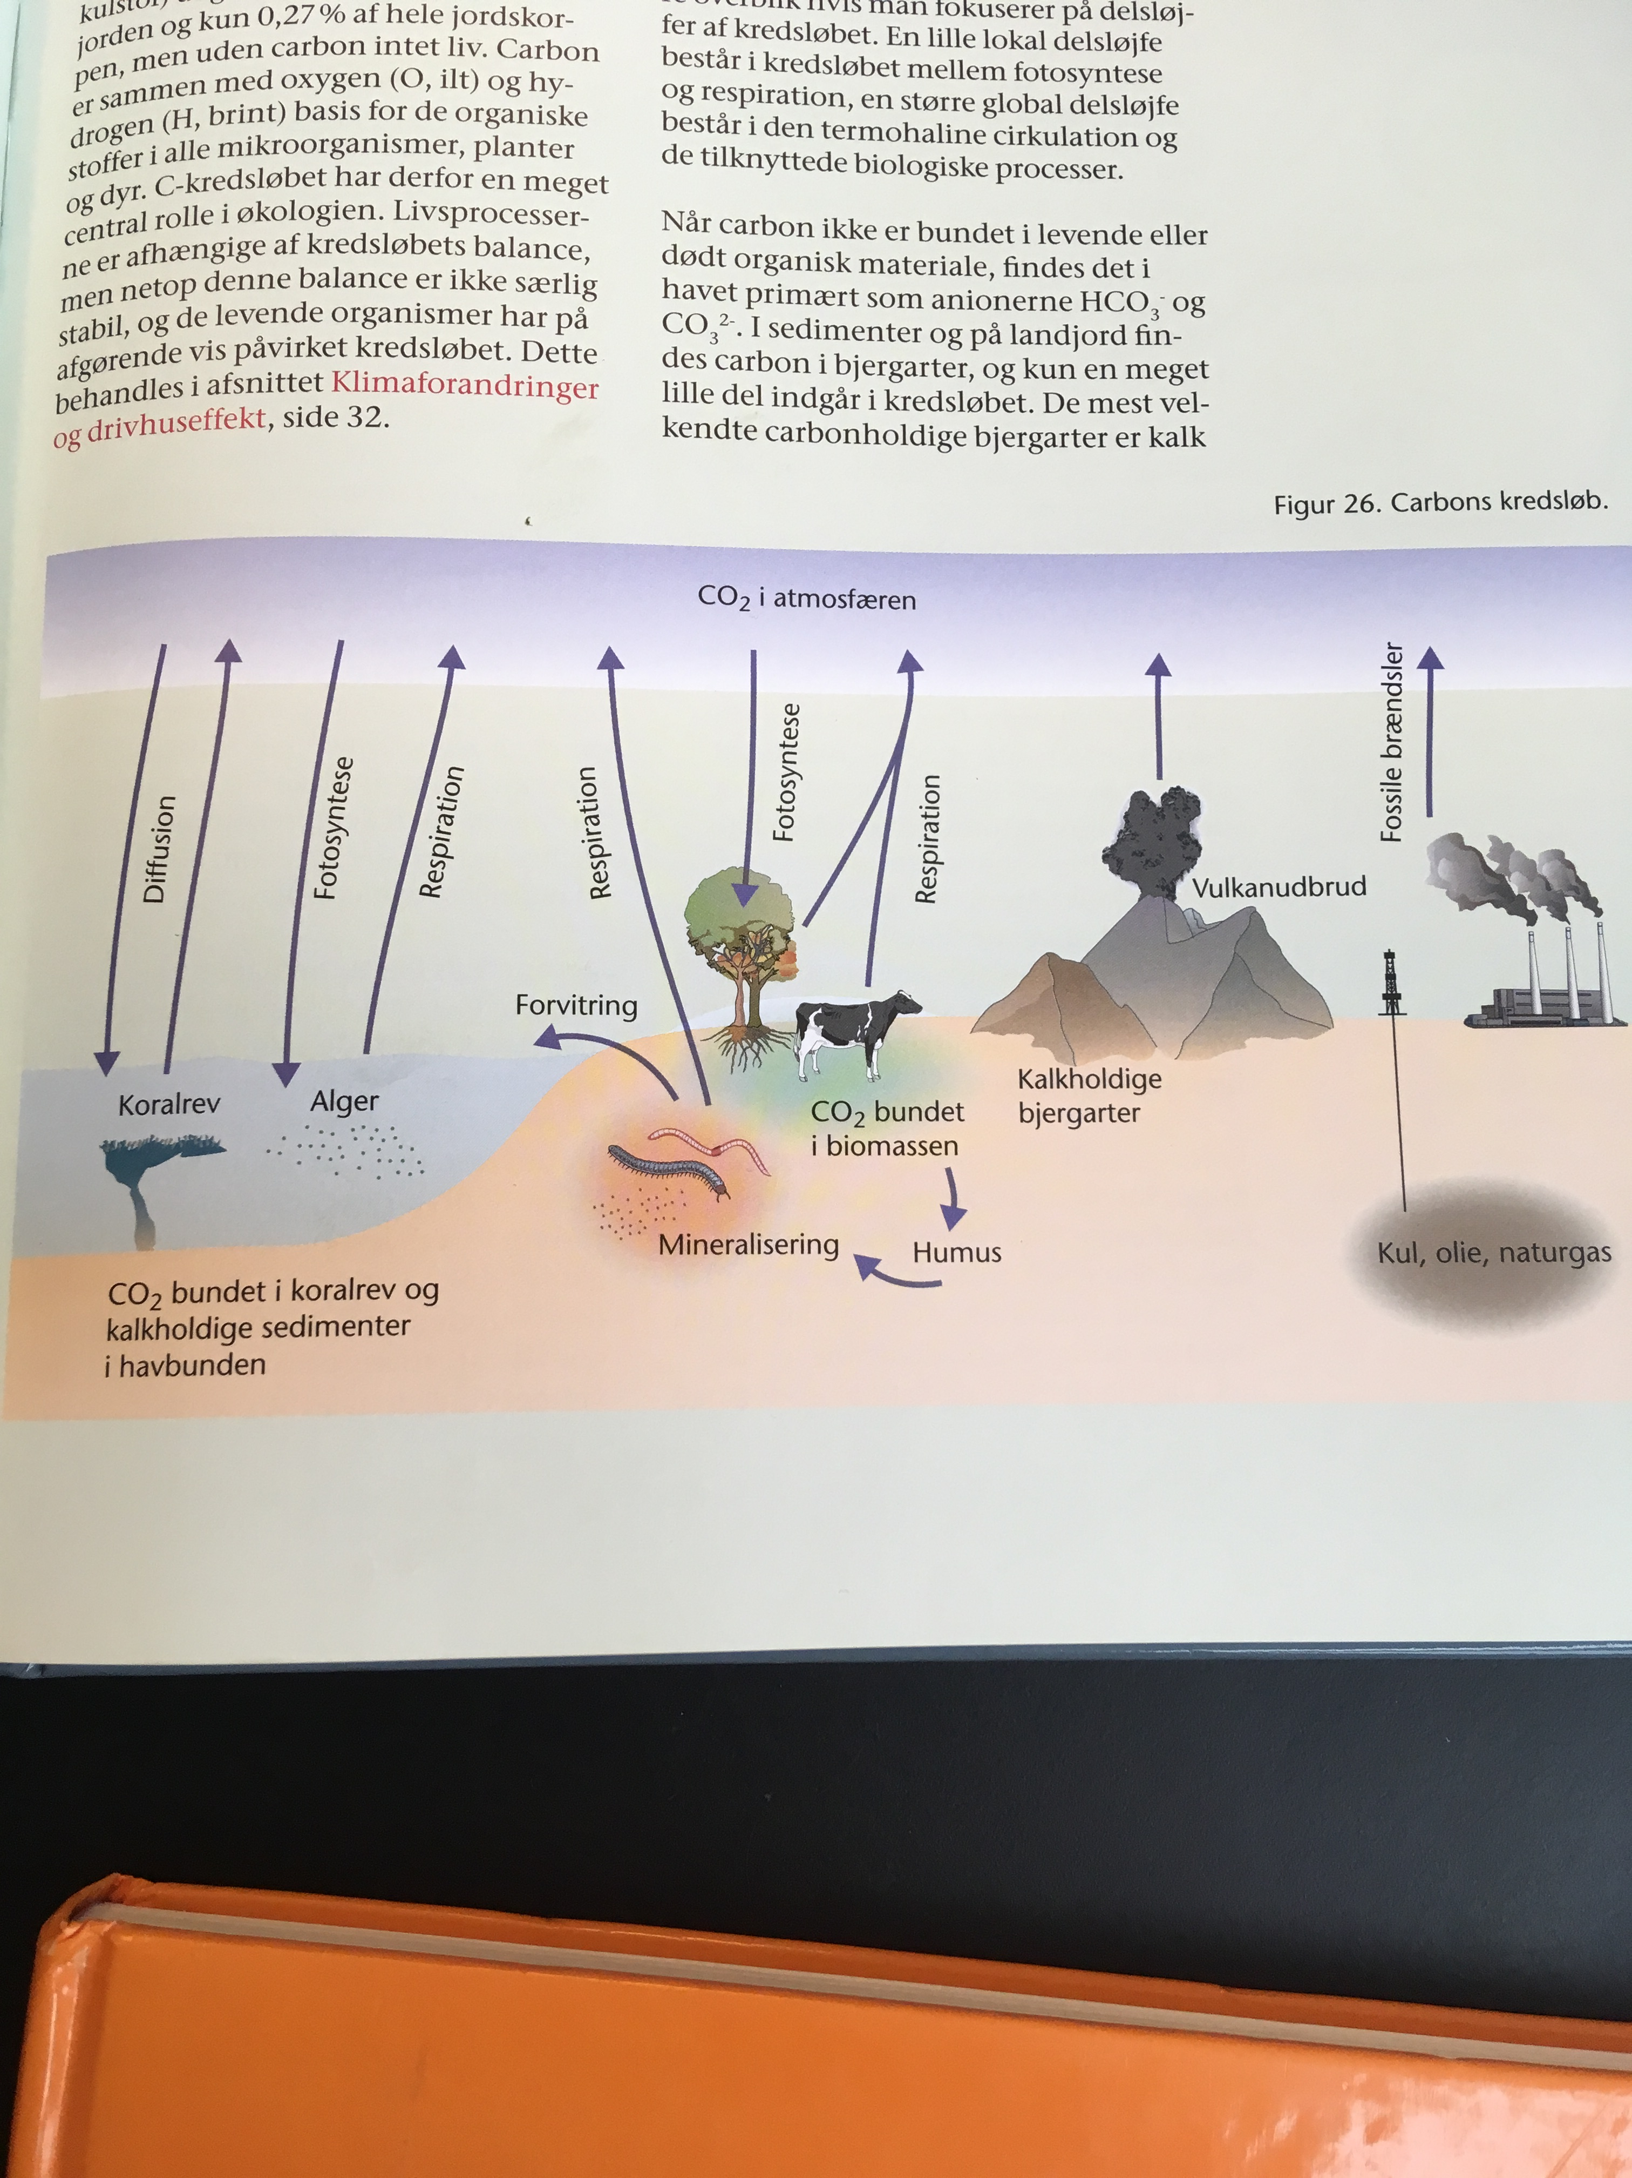
C-kredsløbet (Kulstof)
Indgår i: Kulhydrater, fedt, proteiner, DNA,RNA, Vitaminer

Slide 5
Hvilke stoffer indeholder C (kulstof)?

Slide 6
Kulstof indgår i:
DNA, RNA
Fedtstoffer
proteimer
kulhydrater
vitaminer

Slide 7
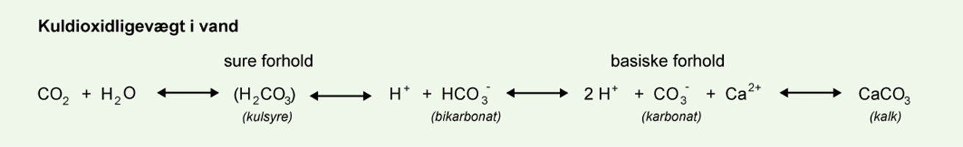
Kuldioxidligevægt i vand

Slide 8
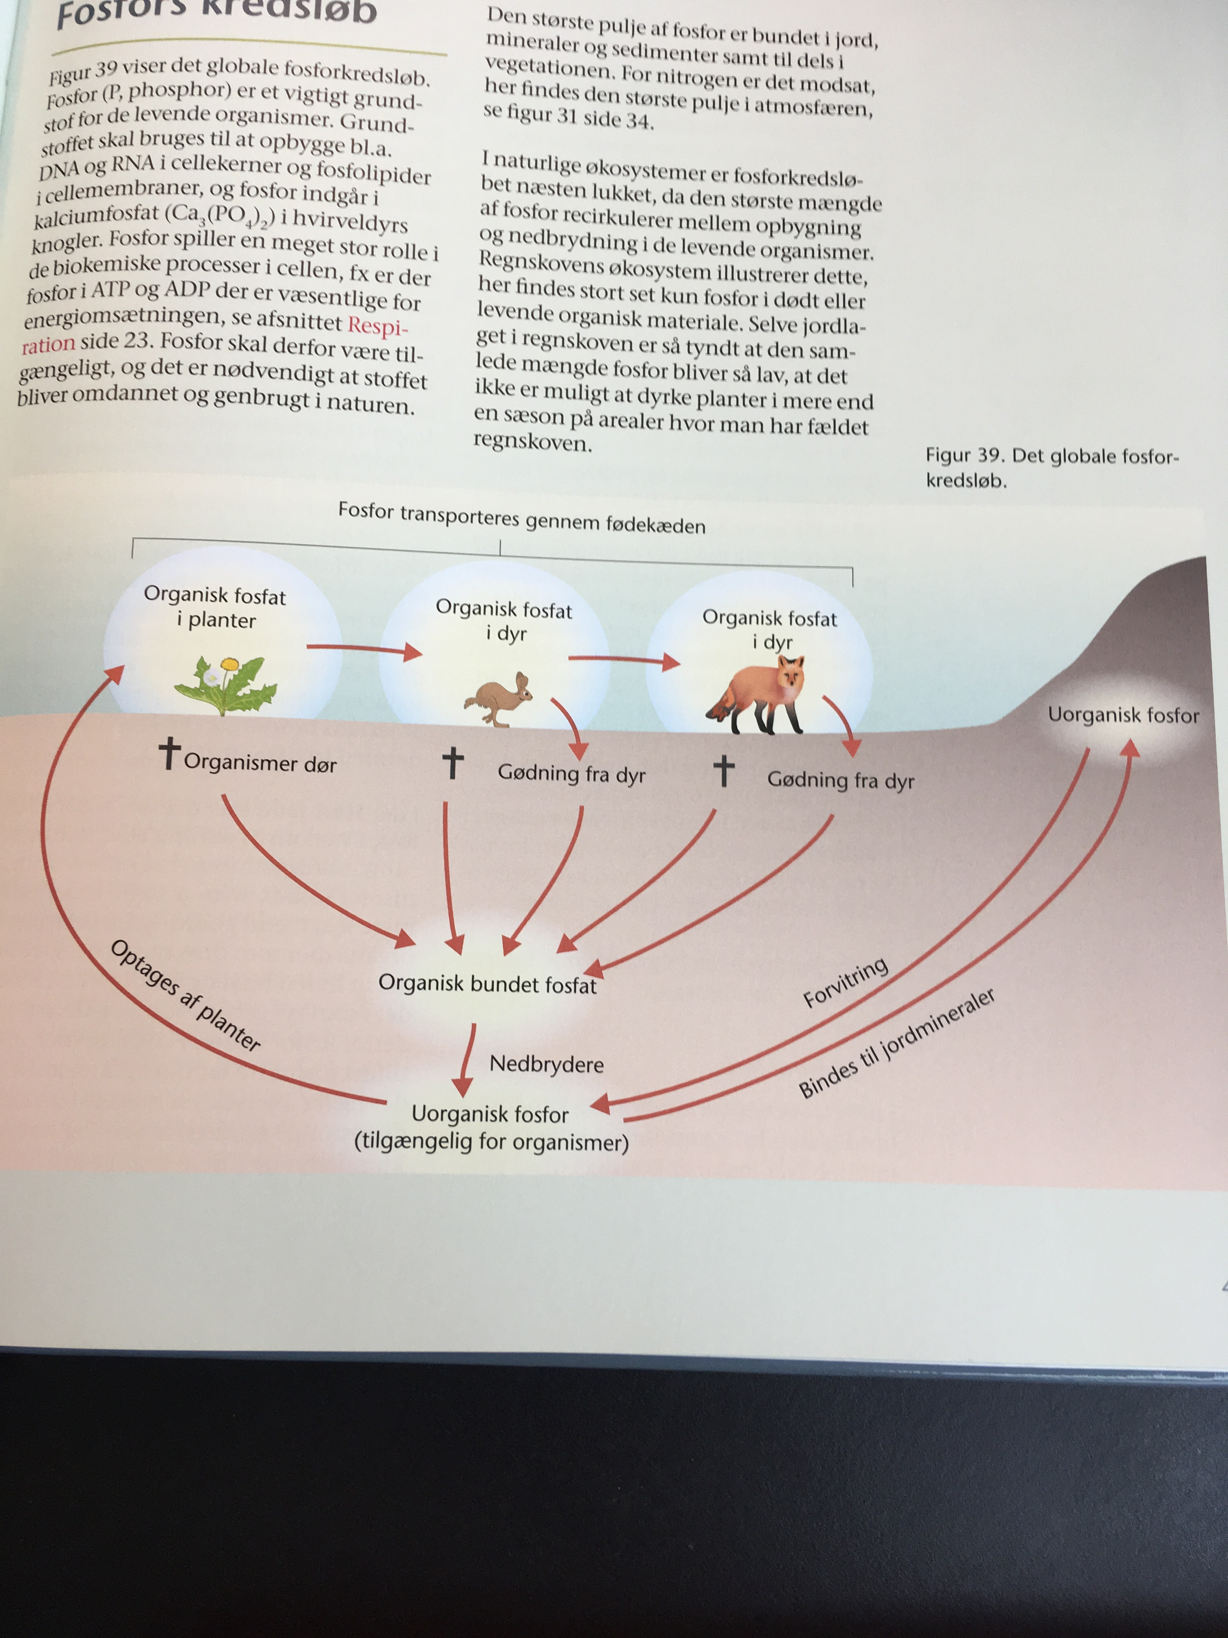
Phosphor kredsløb

Slide 9
P- kredsløb
DNA
RNA
Fosforlipider i cellemembraner
Knogler (i form af kalciumfosfat)

Slide 10
N- kredsløbet

Slide 11
N-kredsløbet (Kvælstof)
Indgår i: DNA, ATP, RNA og vitaminer
Frit kvælstof: N2
Ammoniak: NH3
Ammonium: NH4+
Nitrit: NO2-
Nitrat: NO3-
Org. Bundet kvælstof

Slide 12
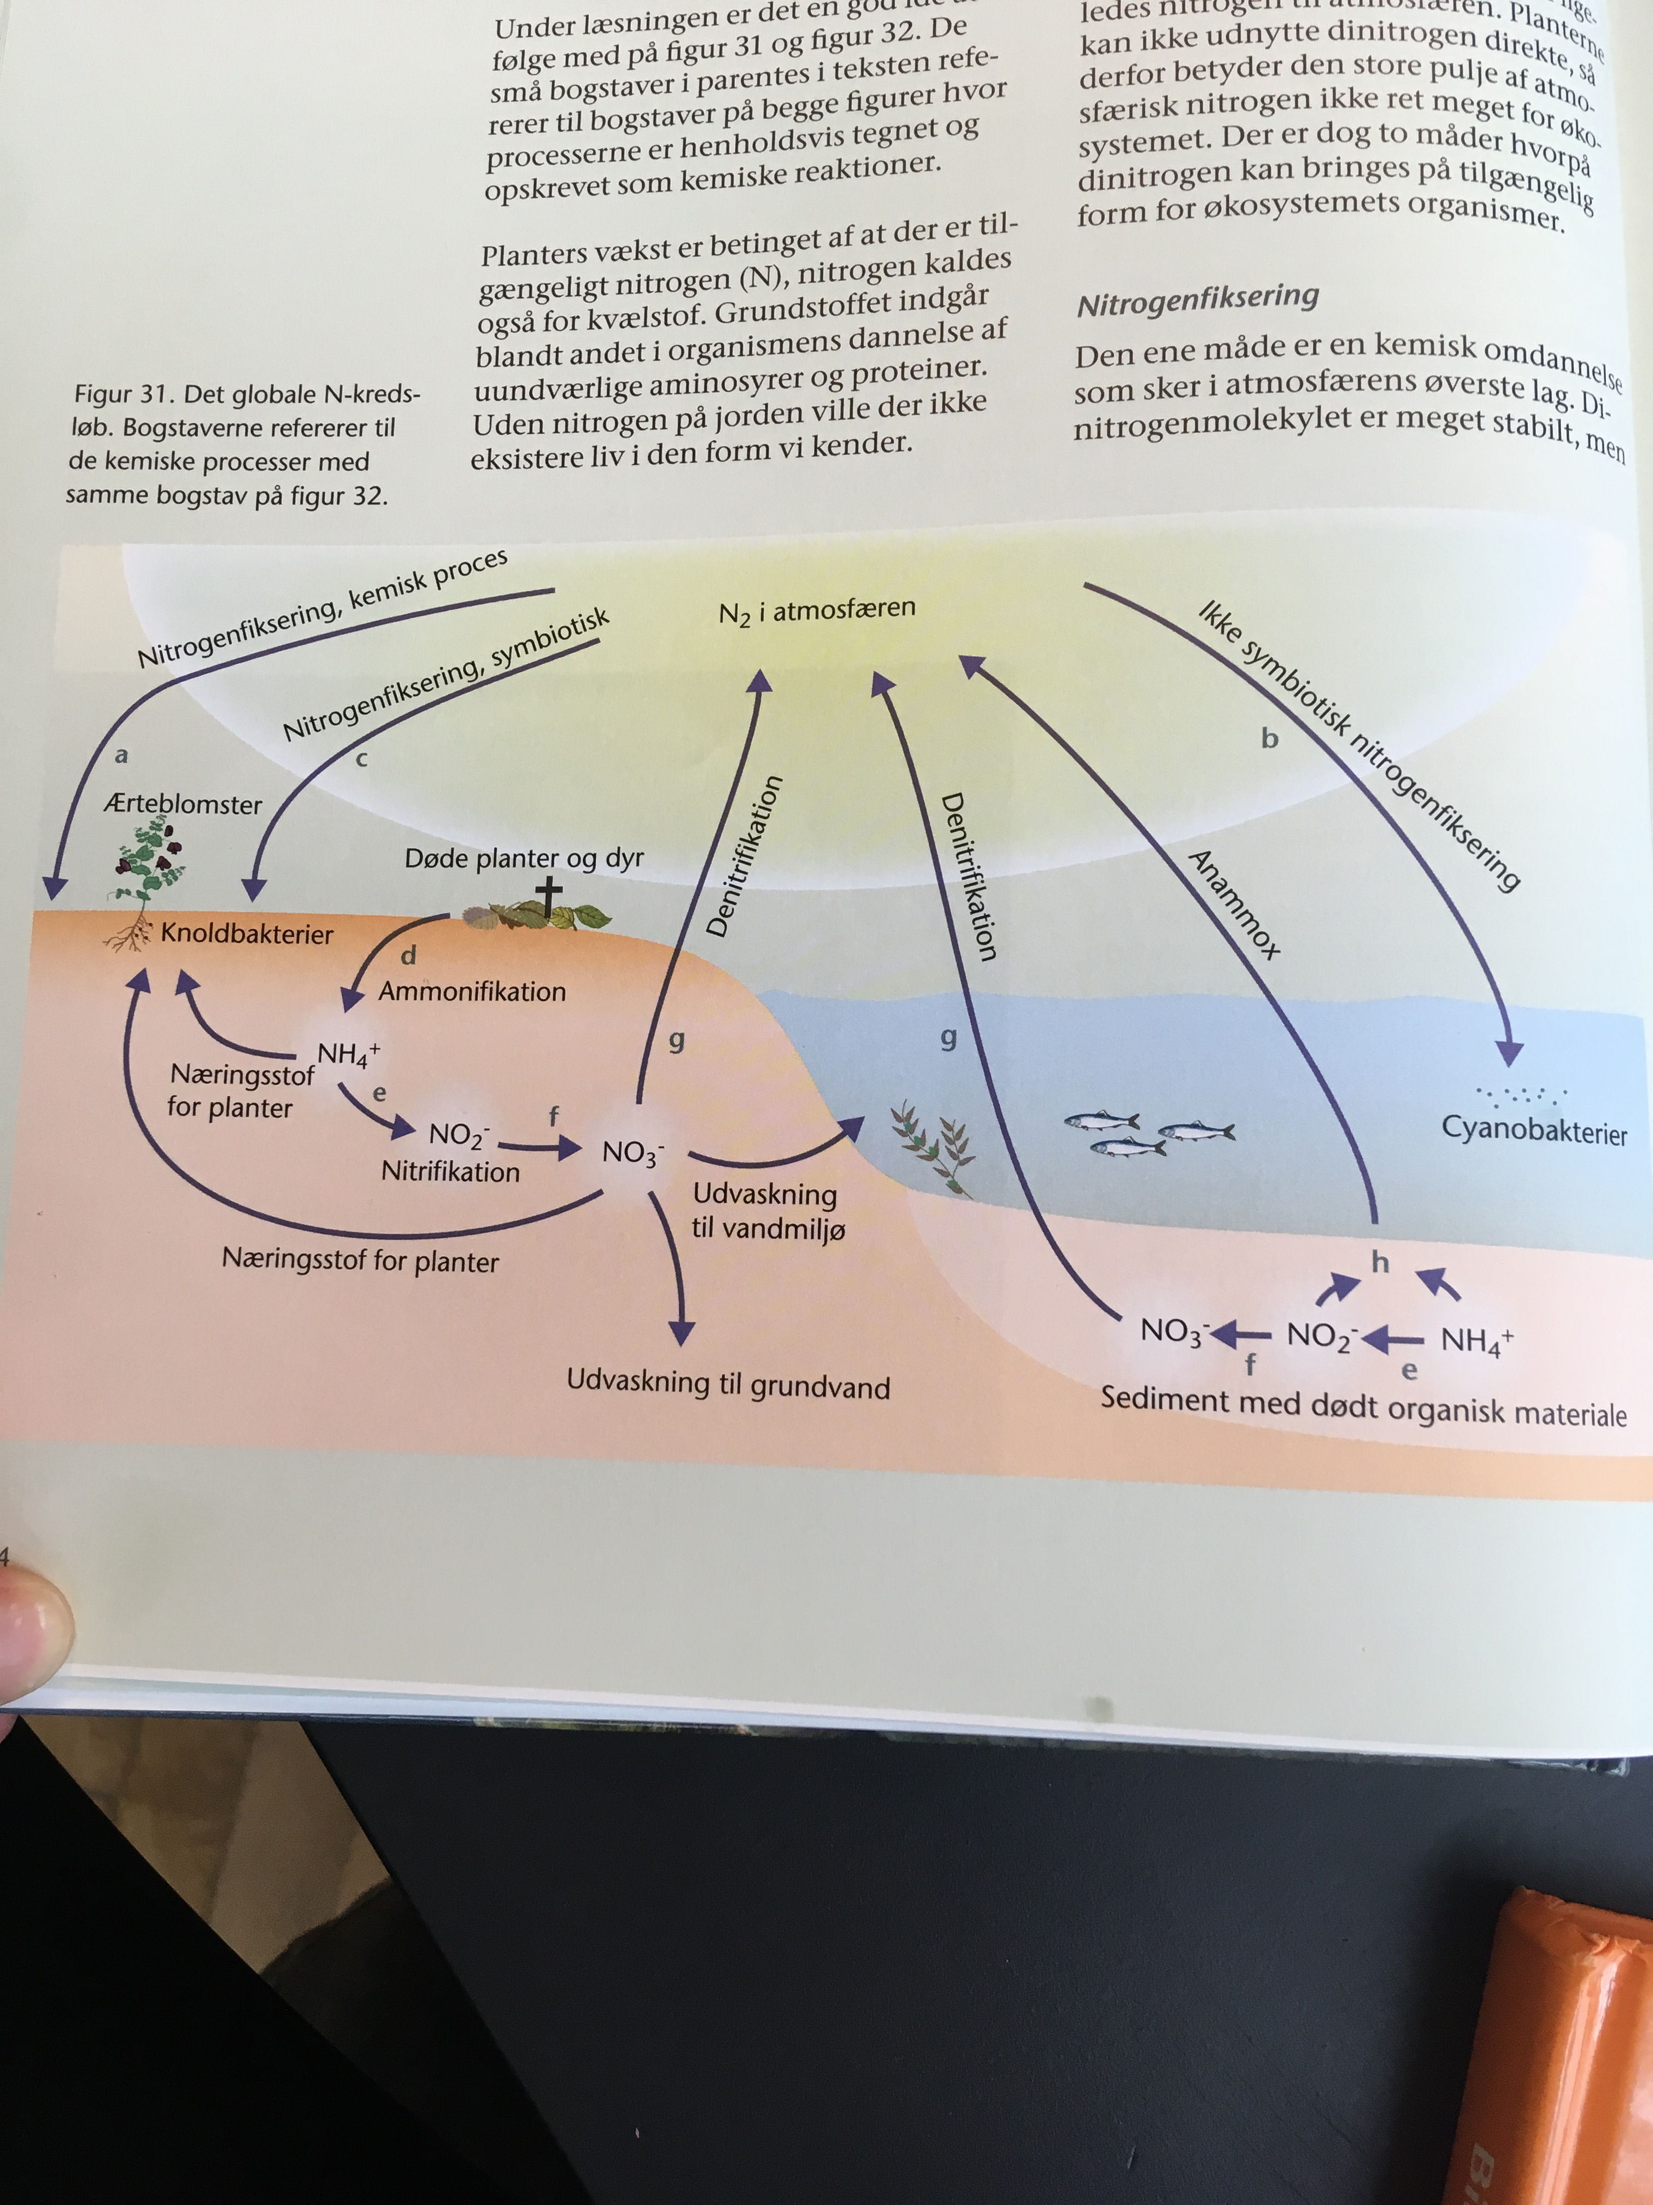
Generelle N-kredsløb

Slide 13
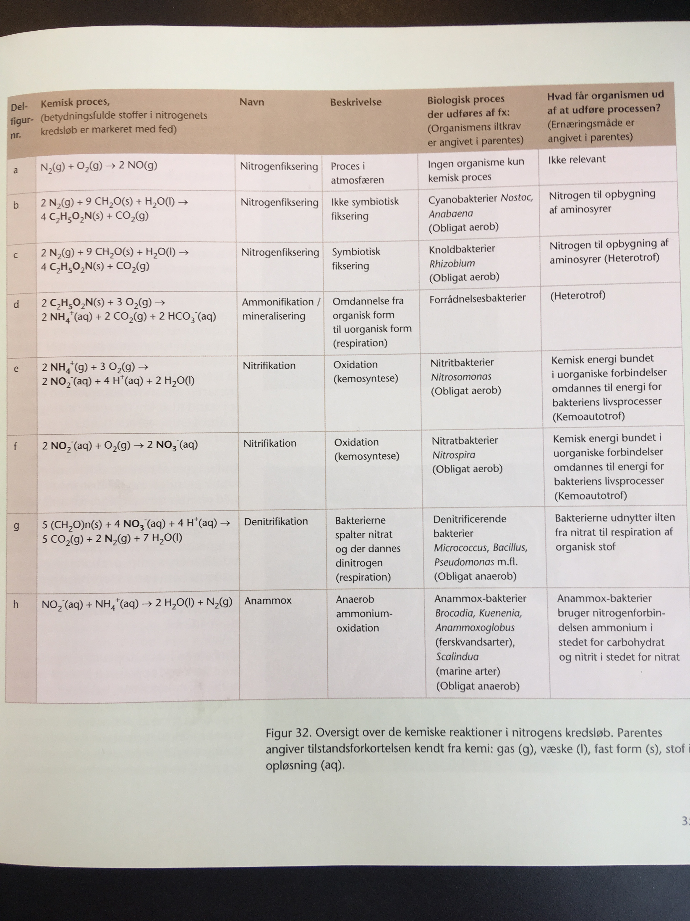
Kemiske reaktioner i N-kredsløb

Slide 14
I hvilke stoffer indgår N ?

Slide 15
5 faser
Kvælstoffiksering
Ammonifikation
Nitrifikation
Planteoptagelse
Denitrifikation

Slide 16
Nævn de fem faser i kvælstofnedbryding

Slide 17
Kvælstoffiksering
Kemisk/atmosfærisk kvælstoffiksering (Ex. Fra lyn: N + O2 → NO)
Biologisk kvælstoffiksering (Ex. Knoldbakterier)

Slide 18
Kvælstoffiksering?

Slide 19
Ammonifikation
Sker når planter og dyr nedbrydes med eller uden O2 (hhv. respiration eller gæring)
Der dannes ammoniak NH3
Som tit går i forbindelse med vandet i jorden og danner ammonium NH4+

Slide 20
Ammonifikation?

Slide 21
Nitrifikation
Omdannelse af NH3 og NH4+ til NO2- og NO3- under frigivelse af energi → ATP
Kemoautotrofe org. → danner glukose under anvendelse af kemisk energi
Kræver ilt

Slide 22
Nitrifikation?

Slide 23
Planteoptagelse
NO3- skal omdannes til NH3 før planter kan optage kvælstoffet
Alger kan optage både NO3- og NH3
Sumpplanter kan optage NH4+ under anaerobe forhold→ konkurrence fordel

Slide 24
Denitrifikation
Foregår under anaerobe forhold (dvs. UDEN O2)
Bakterier bruger NO3- (nitrat) som oxidationsmiddel ved anaerob respiration→ denitrifikation
NO3- reduceres til N2 (frit kvælstof)
Finder sted hvor jorden er dækket af vand – våde enge, sedimenter
Metode i biologisk rensningsanlæg til rensning af spildevand for nitrat

Slide 25
Denitrifikation?

